Slide 1
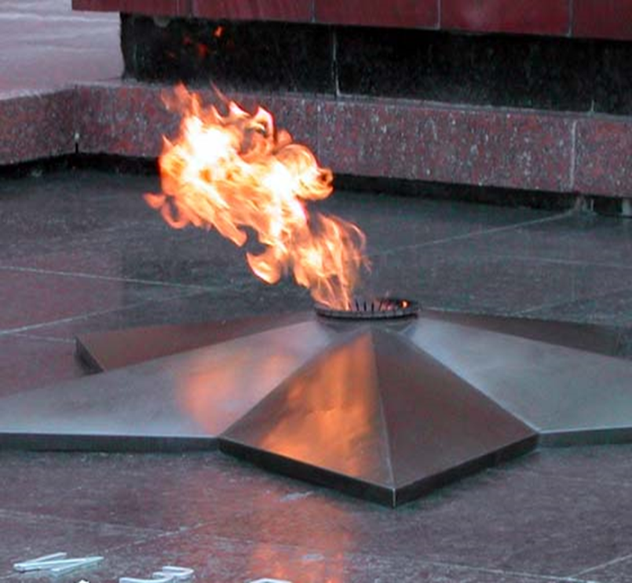
Исполнила : А.С. Пучкова – ученица 4 класса п. Пограничный 2015г.
Защитники Отечества

Slide 2
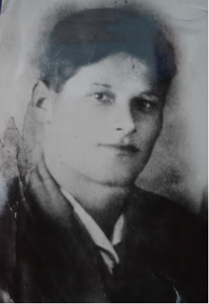
Ряжин Алексей Евдокимович

Slide 3
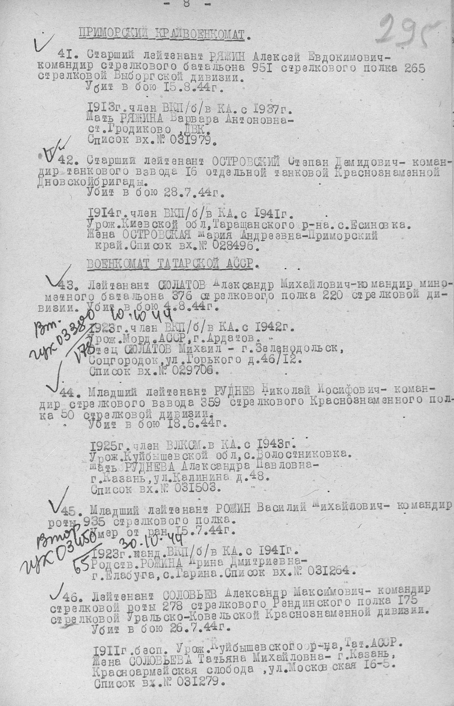

Slide 4
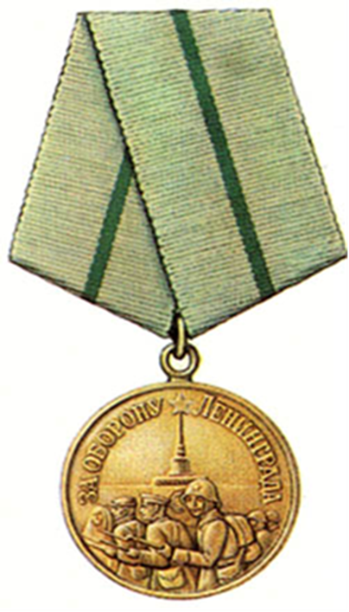
Медаль за оборону Ленинграда

Slide 5
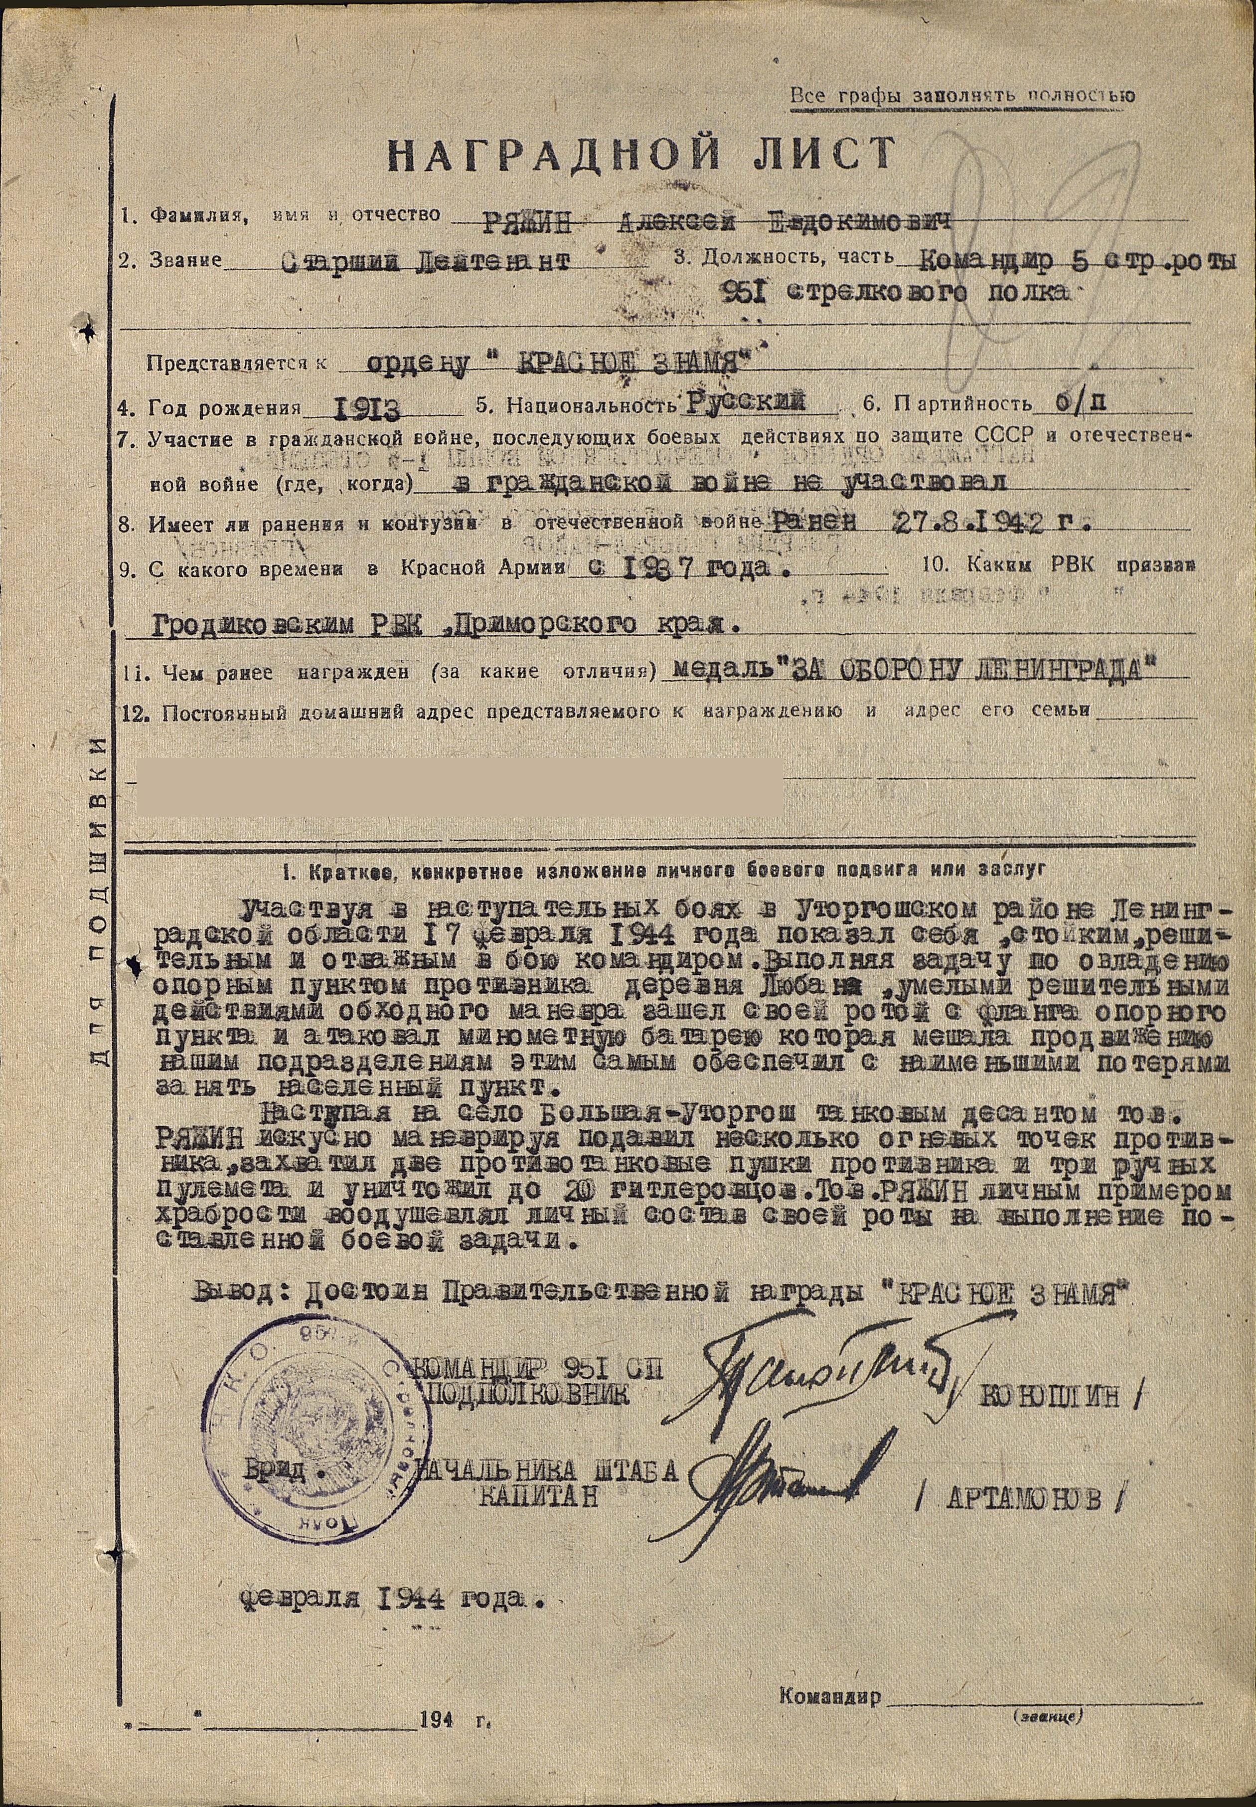

Slide 6

Орден
« Отечественной войны-1 степени»

Slide 7
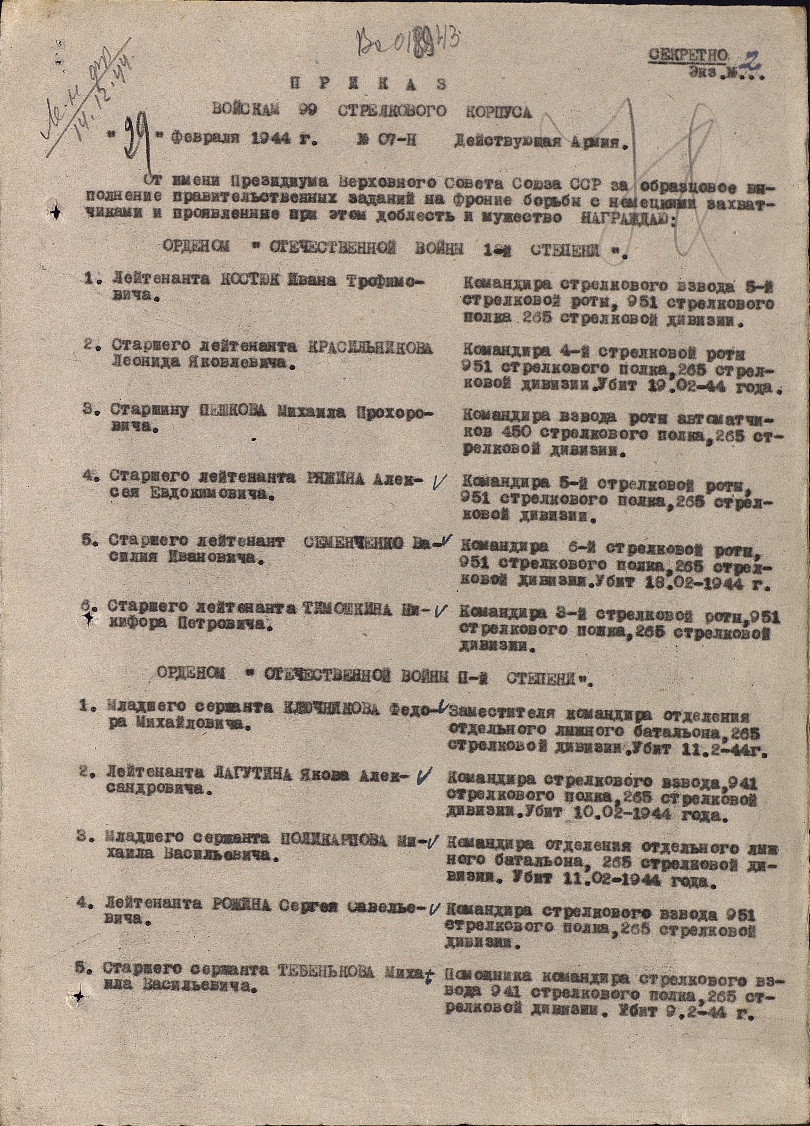

Slide 8
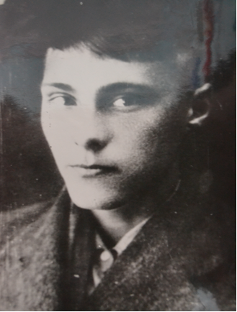
Ряжин Иван Евдокимович

Slide 9
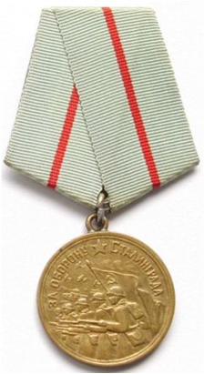
Медаль за оборону Сталинграда

Slide 10
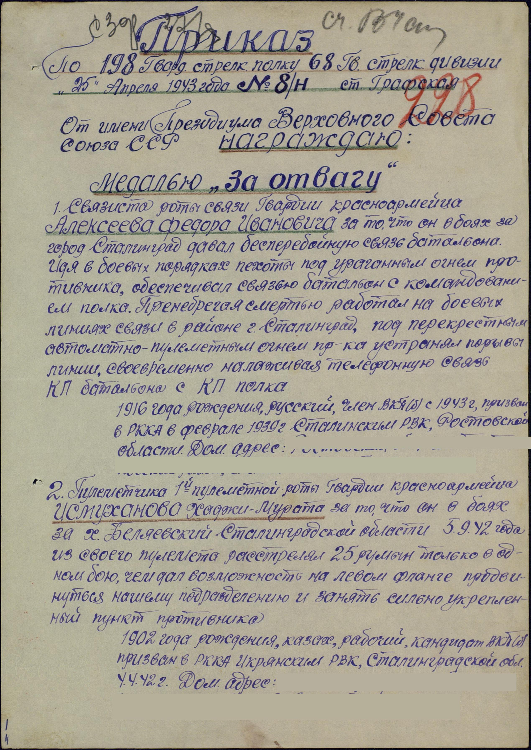

Slide 11
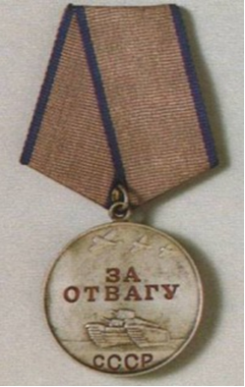
Медаль за отвагу

Slide 12
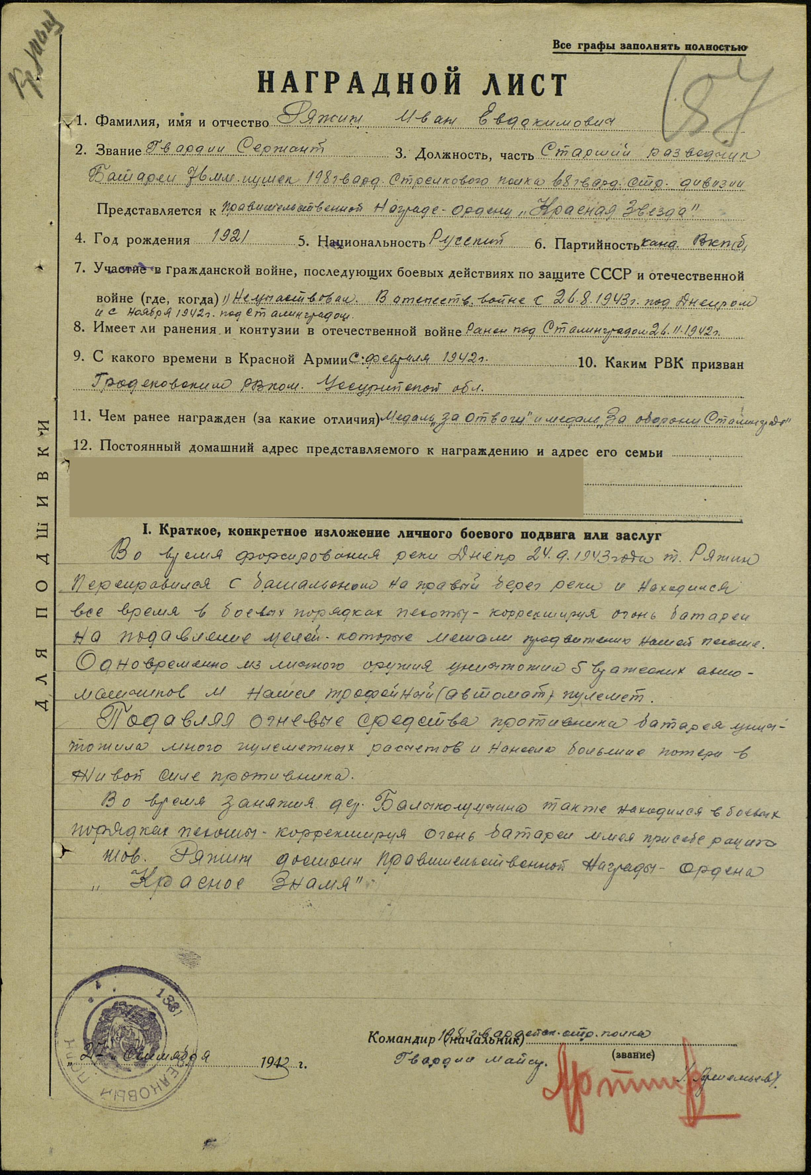

Slide 13
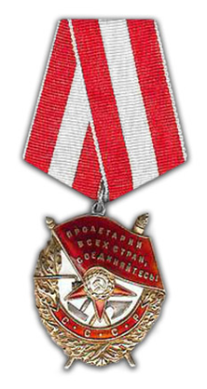
Орден Красного знамени

Slide 14
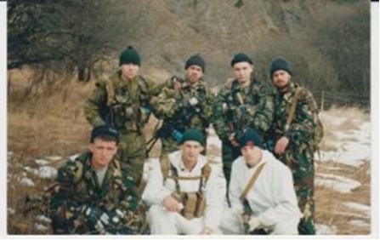
Пучков Сергей Викторович

Slide 15
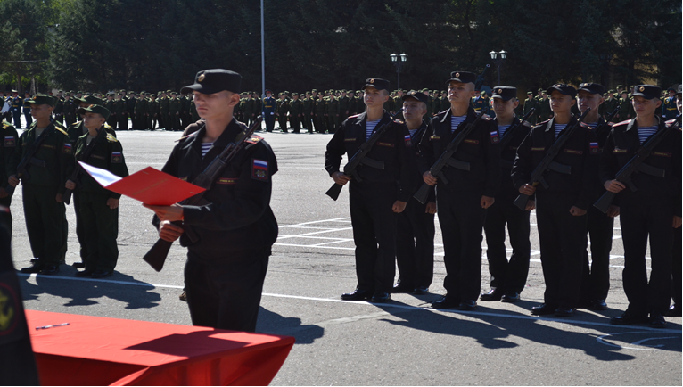
Пучков Игорь Сергеевич

Slide 16
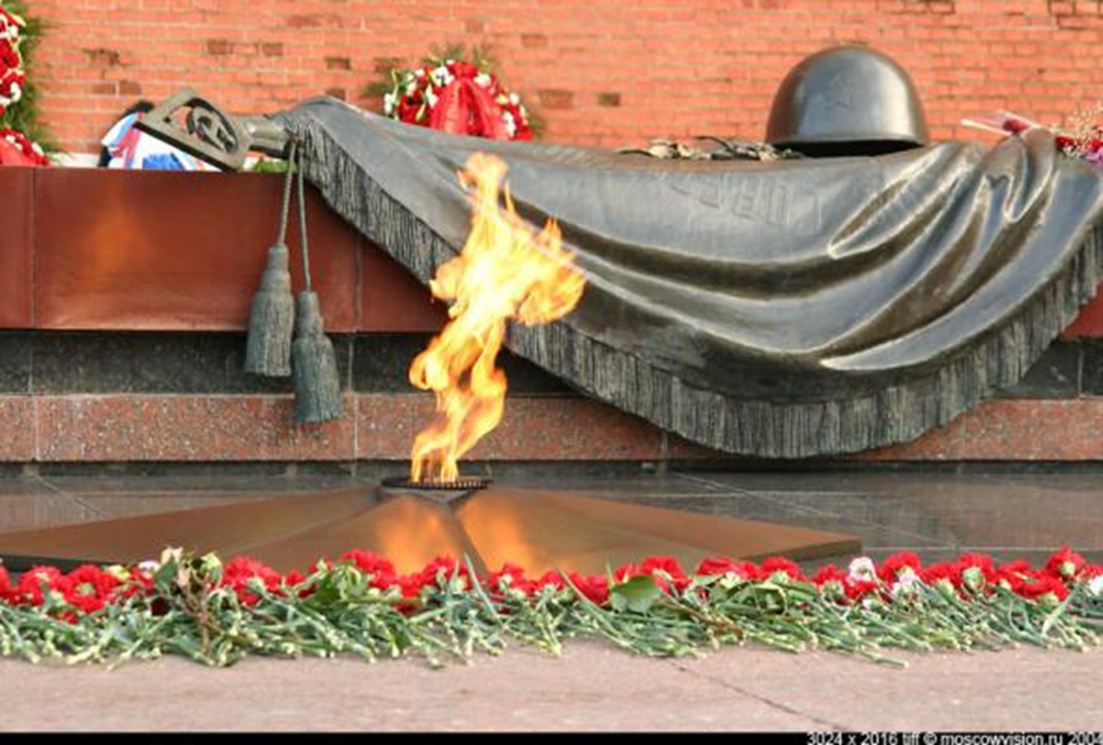

Slide 17


